Slide 1

Lab Book 2.0. Couplers
Student: Ángel González de Amo y Adrián García Giner

Slide 2
Instructions General
SCRIPTS
From GitHub →
Fork the repo: https://github.com/cccanvas-upv/cifoin-lab2.git
Clone the repo using VSCode
Terminal + ‘uv sync’
Run the Jupyter Notebook:
COUPLERS_Student.ipynb
Cross-Sections to be studied:
w (width)
w (width)
h
(height)
Core
Core
h
(height)
MMI Body
g
(gap)
Cladding
Cladding
Directional coupler (DC)
Multimode Interference (MMI) coupler

Slide 3
Directional coupler

Slide 4

Learning outcome #1 – Directional coupler cross-section in GDSFactory
INSTRUCTOR:
Present Python and GDSFactory implementation of DC cross-section
Describe how to obtain the beating length $L_{π}$
Describe the outputs.
ALL EXAMPLE #1: waveguide width 1.2 µm, gap between waveguides 0.6 µm, deep wvg, wavelength start and end same 1.55 µm → all ”Run”
ALL: Follow instructor, that will show how to 1) plot mode, 2) explore the results (neff …)
Document all your results (neff, plot fields of different modes, comparison between different polarizations…) -> RESULTADOS EN LA SIGUIENTE DIAPOSITIVA

Slide 5
I. Resultados ejercicio 1
Índices de refracción efectivos:
Determinan la velocidad de propagación de la onda en el DC. Solo nos interesa la parte real del número. En nuestra guía, los índices de refracción van entre 2 (el índice de refracción del núcleo -> n1) y 1.45 (el índice de refracción de la cubierta -> n2), por lo que el índice efectivo debe estar entre estos dos (n1 < n < n2).
Modo de orden 0: neff = [1.60942484+1.02849974e-04j] -> donde n ≈ 1.609. Lo que implica que la onda viaja bastante confinada en el núcleo de la guía.
Modo de orden 1: [1.60116589+9.83178135e-05j]
Modo de orden 2: [1.53540293+1.77367472e-04j]
Modo de orden 3: [1.52057329+1.77190584e-04j]
-> Se observa que a medida que aumenta el orden del modo, disminuye Re(neff) lo que implica una clara disminución del confinamiento de la onda en los núcleos del DC.
Identificación de modos quasi TEM y quasi TM:
Con la función: deep_waveguide.fraction_te obtenemos: array([0.994898 , 0.99527537, 0.00888064, 0.01130183])
Si está cercano a 1 es modo quasi TEM y si está cercano a 0 es quasi TM. El primero y el segundo son quasi TEM porque la fracción de TE da cercana a 1 y el tercero y cuarto son quasi TM porque la fracción de TE es prácticamente 0.

Slide 6
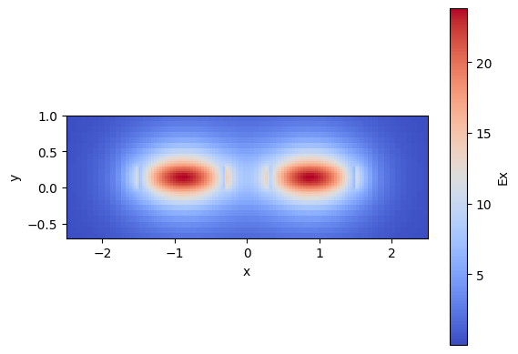
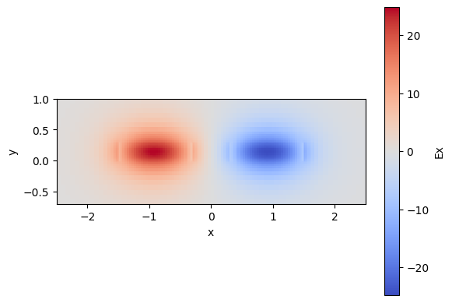
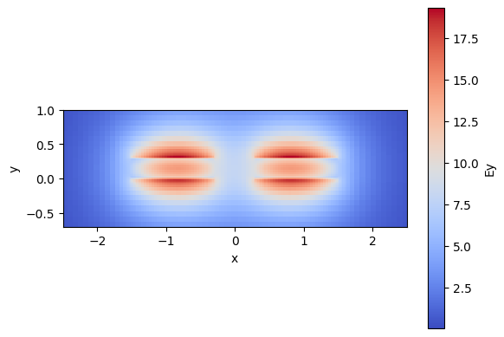
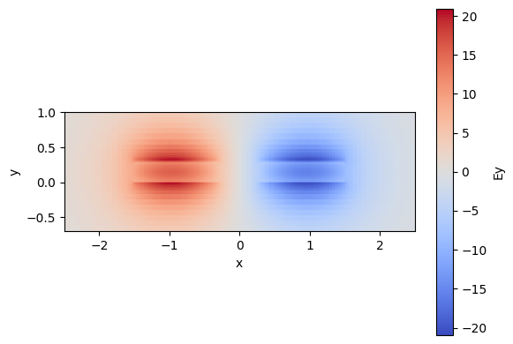
II.Resultados ejercicio 1. Plots de los diferentes modos
Como vemos, los modos TE tienen discontinuidades en las paredes laterales sugiriendo que una pequeña proporción de la onda se está propagando por la cubierta.
Por el contrario, los modos TM tienen discontinuidades en las paredes superior e inferior sugiriendo una vez más que parte de la onda (en este caso mayor a la proporción que la de los modos TE) se está propagando por la cubierta.
Modo TE0
Modo TE1
Modo TM0
Modo TM1

Slide 7
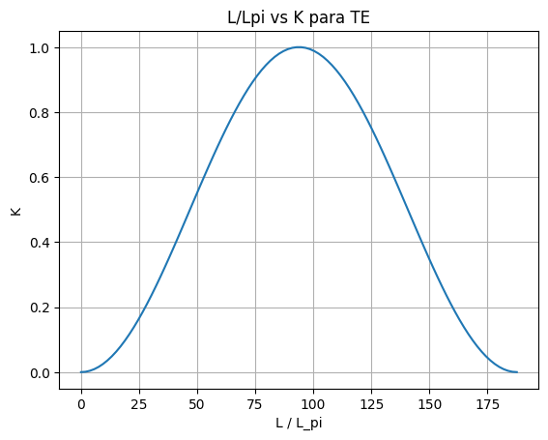
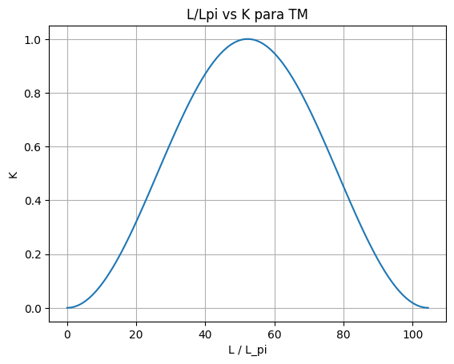
Learning outcome #2 – Directional coupler length and coupling coefficient Wavelength 1.5 µm – width 1.2 µm – gap 0.6 µm – thickness 300 nm
Tal y como puede observarse, para los modos TE, si se quiere una transferencia completa de energía (K = 1) L/L_pi debe ser aprox. 93, mientras que para una transferencia del 50% (K = 0.5), L/L_pi debería de tomar el valor aproximado de 137 o 48.
Por otro lado, para los modos TM, si se desase transferencia completa de energía, L/L_pi debería de tomar un valor aproximado de 52, mientras que para una transferencia del 50%, L/L_pi podría tomar tanto el valor de 25 como el de 76 aproximadamente.

Slide 8
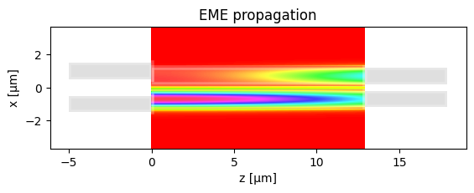
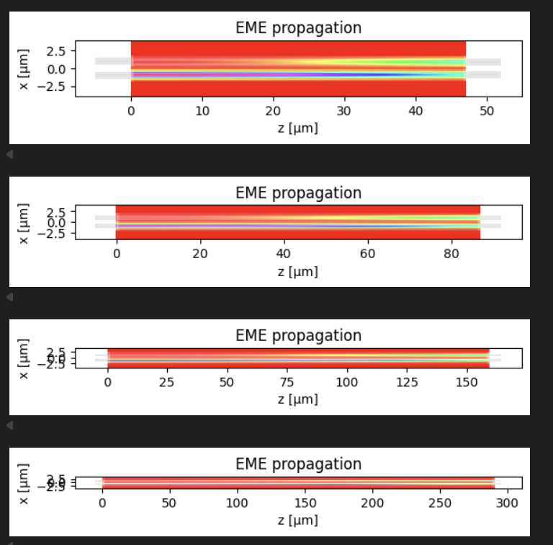
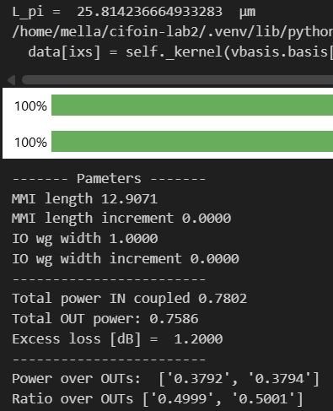
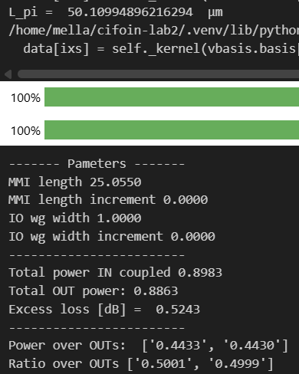
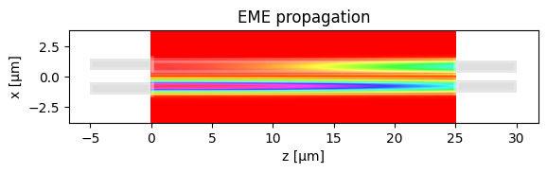
Learning outcome #3 – 2x2 Directional Coupler Wavelength 1.55 µm – Sweep gaps between 0.2 and 1.2 µm in steps of 0.2 µm
Gap de 0.2 um
Gap de 0.2 um
Gap de 0.4 um
Gap de 0.4 um
Conforme aumenta el gap (separación entre las dos guías de onda que componen el DC), el acoplamiento de la onda de una guía en la otra sucede de forma más lenta, es decir, se necesita más distancia para un acoplo del 100% de la señal, por ello L_pi aumenta.
Si se observa el parámentro MMI length, este es justo la mitad de L_pi. Esto es así ya que, si L_pi es la distancia para que se acople el 100% de la señal de una guía en la otra, “cortar” la simulación a una distancia MMI length = L_pi/2 hace que se transfiera el 50% por ello el Ratio over OUTs es aproximadamente [0.5, 0.5].
Por último, si observamos el valor de las pérdidas que introduce el DC (Excess loss), estas disminuyen al aumentar el gap. Esto se debe a un “escalón” menos brusco de índices de refracción por cambio de material “nucleo-cubierta-nucleo”.

Slide 9
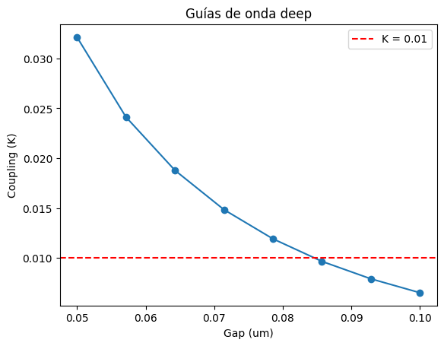
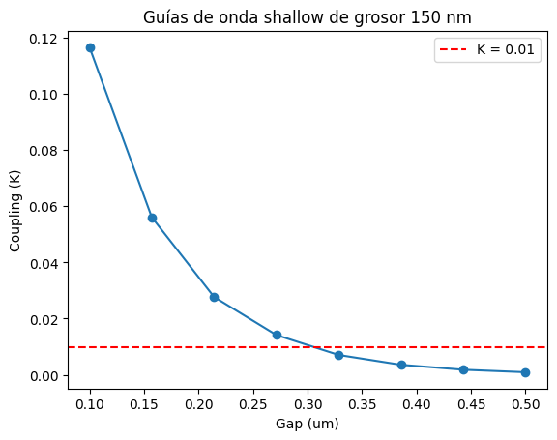
Learning outcome #4 – Parallel uncoupled waveguides – TE0 mode Wavelength 1.55 µm, width 1.0 µm, gap to be found for uncoupled wvgs
Nota de los autores: Dado que no se indica el core_thickness, hemos supuesto de este un valor igual que el que venía repitiéndose en ejercicios anteriores, es decir, un valor de 300 nm.
Resultados
Tal y como puede observarse en las gráficas, para el caso de dos guías de onda de tipo deep bajo las condiciones citadas, se necesita como mínimo un gap de aproximadamente 0.085 um (85 nm) para evitar que haya acoplo entre dichas guías ya que se conseguiría una cte de acoplamiento K <= 0.01.
Por otro lado, para el caso de dos guías de onda de tipo shallow, se observa que el mínimo gap entre guías de onda debe ser bastante más grande, de aproximadamente 0.302 um (302 nm) para evitar acoplo entre estas guías. Esto se debe a que el material del núcleo en una guía shallow se extiende más allá del espacio que ocupa el material del núcleo en una guía de onda de tipo deep.

Slide 10
Multimode Interferometer (MMI) Coupler

Slide 11

Learning outcome #5 – Multimode Interference (MMI) Coupler cross-section
INSTRUCTOR:
Present Python and GDSFactory implementation of DC cross-section
Describe how to obtain the length $L_{π}$
Describe the outputs.
ALL EXAMPLE #2: waveguide width 12 µm, gap between waveguides 0.6 µm, deep wvg, wavelength start and end same 1.55 µm → all ”Run”
ALL: Follow instructor, that will show how to 1) plot mode, 2) explore the results (neff …)
Document all your results (neff, plot fields of different modes, comparison between different polarizations…) -> RESULTADOS EN LA SIGUIENTE DIAPOSITIVA

Slide 12
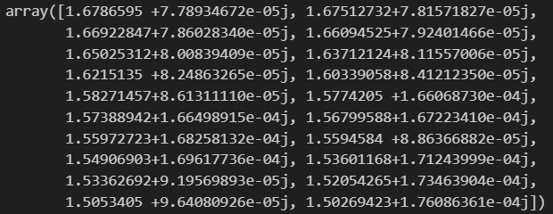
I. Resultados ejercicio 5
Índices de refracción efectivos:
Determinan la velocidad de propagación de la onda en el MMI. Solo nos interesa la parte real del número. En nuestra guía, los índices de refracción van entre 2 (el índice de refracción del núcleo -> n1) y 1.45 (el índice de refracción de la cubierta -> n2), por lo que el índice efectivo debe estar entre estos dos (n1 < n < n2).
Lo resultados obtenidos se muestran en la siguiente imagen:
-> Se observa que a medida que aumenta el orden del modo, disminuye Re(neff) lo que implica una clara disminución del confinamiento de la onda en el núcleo del MMI.

Slide 13
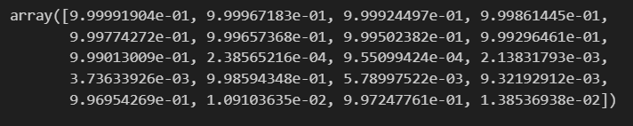

II. Resultados ejercicio 5
Identificación de modos quasi TEM y quasi TM:
Con la función: mmi_body_waveguide.fraction_te, obtenemos:
Si está cercano a 1 es modo quasi TEM y si está cercano a 0 es quasi TM. El primero y el segundo son quasi TEM porque la fracción de TE da cercana a 1 mientras que en algunos modos, como por ejemplo el último, se observa que la fracción TE disminuye dando a entender que este modo está más cercano a uno quasi TM que TEM.
Respecto al cálculo de Lπ, cuando este se calcula utilizando la formula
se obtiene un valor aproximado de 219.41 um. Este valor indica que para acoplarse el 100% de la señal de un núcleo a otro se necesita recorrer dicha distancia.

Slide 14
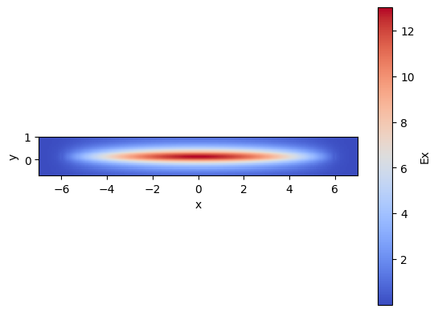
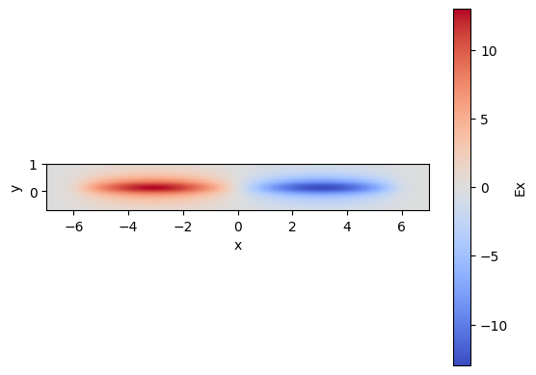
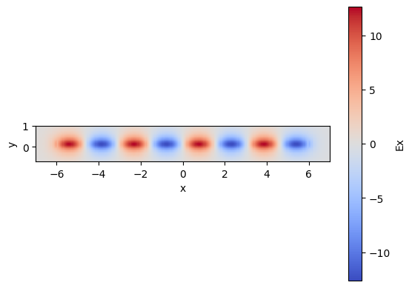
III.Resultados ejercicio 5. Plots de los diferentes modos
Aunque difícilmente apreciable para los modos TE0 y TE1, todos los modos representados tienen discontinuidades más o menos pronunciadas en las paredes laterales indicando que además de ser modos quasi TEM, una pequeña proporción de la onda se está propagando por la cubierta. Esto último se aprecia en mayor medida en el caso del modo TE7 ya que el aumento de orden conlleva una disminución del confinamiento de la luz en el material del núcleo.
Modo TE0
Modo TE1
Modo TE7

Slide 15

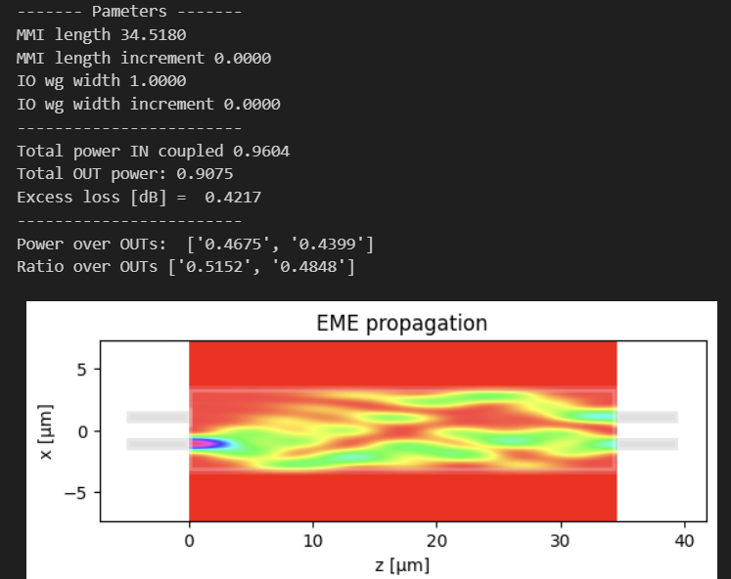
Learning outcome #6 – 6.1 2x2 Multimode Interference Coupler Wavelength 1.55 µm, wMMI = 6.6 µm
El MMI bajo análisis es un MMI de tipo paired, ya que si vemos la definición de las waveguides de entrada y salida, estas siguen la regla de estar situadas en +/- We/6 suponiendo que We = 1 um.
Relación de acoplo: analizando los resultados de “Power over OUTs” se observa que este MMI está actuando como divisor de potencia 50/50 aunque con una pequeña desviación de menos del 2% entre las salidas. Esto es lógico pues se trata de un MMI 2x2 de ancho igual a la mitad de Lπ y sabemos que por definición Lπ es la distancia a recorrer por la luz en un acoplador para que esta se acople al 100%.
Pérdidas: este MMI tiene una pérdidas “excess loss” de 0.42 dB ya que del total que entra, sale el 90%.
Comparación con un D.C: este MMI ofrece mayor robustez frente a variaciones en la fabricación y un ancho de banda superior al que ofrecería un acoplador direccional.

Slide 16
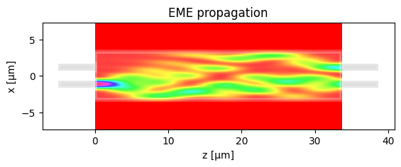
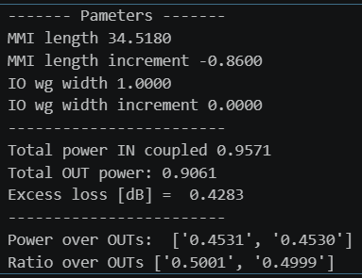
Learning outcome #6.2 – 2x2 Multimode Interference Coupler - Optimization Wavelength 1.55 µm, wMMI = 6.6 µm
Se ha conseguido un ratio casi perfecto de 50/50 en las salidas modificando iterativamente los valores de MMI length increment (dL_MMI) y la separación entre las guías de onda del MMI (dy), sin embargo no se han podido minimizar las pérdidas con respecto a las obtenidas en el anterior apartado aunque creemos que se debe a un compromiso necesario entre ratio y EL ya que al solo modificar dos parámetros es realmente complicado encontrar un equilibrio. Aún así el valor obtenido no es malo como tal ya que unas pérdidas de exceso de 0.4283 dB implican que el 90% de la potencia que entra al MMI se reparte entre las salidas.

Slide 17
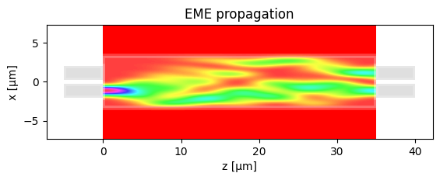
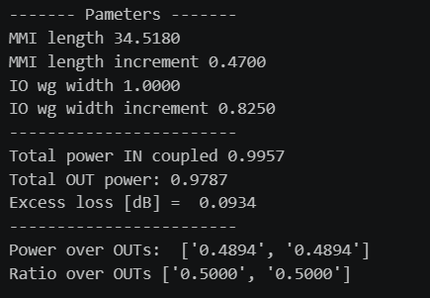
Learning outcome #6.3 – 2x2 Multimode Interference Coupler – Optimization (II) Wavelength 1.55 µm, wMMI = 6.6 µm
Tal y como puede observarse en las figuras, modificando reiteradamente el valor de “IO wg width increment” mediante la variable wg_width_dw del script de python, y corrigiendo el valor de la variación en la longitude del MMI mediante la variable “dL_MMI”, se ha conseguido obtener un balance perfecto 50/50 y unas pérdidas menores a 0.1 dB.
Podemos afirmar que el ancho de las guías de onda afecta directamente a la cantidad de luz que indice en estas por lo que para disminuir las pérdidas hemos aumentado este valor. Por otro lado, debido a la pérdida del balance, hemos aumentado el tamaño del MMI ligeramente ya que existía una descompensación hacia la salida directa, entonces aumentando la longitud del MMI nos acercamos más al resultado que se obtendría según la teoría de una L_MMI = L_pi/2 para un acoplo del 50%.

Slide 18
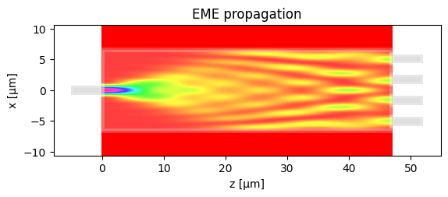
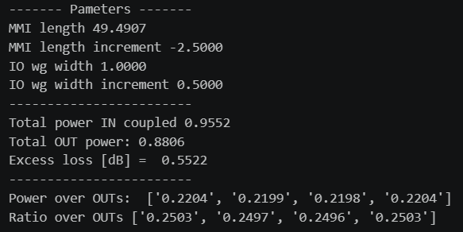
Learning outcome #7 – 1x4 Multimode Interference Coupler Wavelength 1.55 µm, wMMI = ? µm
De forma similar a como se diseñó el MMI 2x2 pero esta vez siguiendo la filosofía de una MMI simétrico visto en teoría, se ha diseñado este MMI de 1x4 que idealmente pretende dividir una señal de entrada en 4 partes iguales (25/25/25/25). Mediante la modificación iterativa de algunos de los parámetros configurables tales como la longitude del MMI, la posición de las guías de onda y el ancho de estas, se ha conseguido un muy buen resultado. Destaca que el balance es casi perfecto y las pérdidas de exceso no son muy altas ya que el 88% de la señal que entra, consigue atravesar el interferómetro multimodo.

Slide 19


Extra #1 – Directional coupler gap dependence Wavelength 1.55 µm, width 1.0 µm, gap 0.2-2.4 µm (step 0.2 µm)
deep waveguide
Paste $L_{π}$ vs gap for TE and TM plot here
shallow waveguide
Paste $L_{π}$ vs gap for TE and TM plot here
slab = 150nm
Make conclusions and observations from your results

Slide 20


Extra #2 – Directional wavelength dependence Wavelengths from 1.5 to 1.7 µm, gap = 0.6 µm, width 1.0 µm
deep waveguide
Paste $L_{π}$ vs wvl for TE and TM plot here
shallow waveguide
Paste $L_{π}$ vs wvl for TE and TM plot here
slab = 150nm
Comment results

Slide 21
Extra #3 – MMI coupler wavelength dependence Wavelengths from 1.5 to 1.7 µm, wMMI = 6.6 µm
deep waveguide
Paste $L_{π}$ vs wvl for TE and TM plot here
shallow waveguide
Paste $L_{π}$ vs wvl for TE and TM plot here
slab = 150nm
Comment results (Important. Compare with Directional Coupler)

Slide 22


Extra #4 – MMI coupler body width dependence Wavelength 1.55 µm, wMMI = 5-10 µm (steps 0.5 µm)
deep waveguide
Paste $L_{π}$ vs width for TE and TM plot here
shallow waveguide
Paste $L_{π}$ vs width for TE and TM plot here
slab = 150nm
Polarization independent coupler: is there any point for which the MMI coupler can work identically for TE and TM? Answer yes / no and explain why?

Slide 23

Thank you

